Slide 1
SINIR KOYMA – KİŞİSEL ÖZEL ALAN
İLKOKUL ÇAĞINDA ÇOCUĞU OLAN EBEVEYNLERE ÖNERİLER
HAZIRLAYANLAR
SİNCAN RAM REHBERLİK VE PSİKOLOJİK DANIŞMA BİRİMİ
OĞUZ AKKAYA
FATİH BUĞRA YILDIRIM
YAVUZ YILMAZ
YUSUF ÇAĞRI CEYLAN

Slide 2
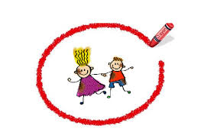
Giriş
İlkokul, çocukların sosyal becerilerini geliştirdikleri ve kendi kimliklerini keşfetmeye başladıkları bir dönemdedir. Bu yaş grubundaki çocuklara kişisel sınırlar hakkında bilgi vermek, onların sağlıklı ilişkiler kurmaları ve özsaygı geliştirmeleri için kritik öneme sahiptir.

Slide 3
İşte bu konuda ebeveynlere bazı tavsiyeler:

Slide 4
1. Sınırları Açıkça Belirleyin
Çocuklara, hem kendi sınırlarının hem de başkalarının sınırlarının ne olduğunu açık bir dille anlatın. Örneğin, "Başkalarının izni olmadan kimsenin eşyasına dokunmuyoruz" veya "Biri sarılmak istemiyorsa, bu karara saygı göstermeliyiz" gibi basit cümlelerle açıklayın. Çocuklar, sınırların sadece fiziksel değil, duygusal olabileceğini de anlamalı.

Slide 5
1. Sınırları Açıkça Belirleyin
Örnek: "Biri seni öpmek istediğinde, kendini rahatsız hissediyorsan 'hayır' deme hakkın var." Bu şekilde çocuk, fiziksel temasla ilgili sınırlarını belirleyebilir.

Slide 6
1. Sınırları Açıkça Belirleyin
Başka Bir Örnek: "Kardeşin oyuncaklarını paylaşmak istemiyorsa, bu onun sınırıdır ve ona saygı göstermelisin." Çocuklar, paylaşım konusunda sınırların önemli olduğunu bu tür örneklerle öğrenebilirler.

Slide 7
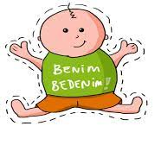
2. İzin Konusunu Erken Tanıtın
Çocuklara, kendi bedenleri üzerinde hak sahibi olduklarını öğretin. Birisi onlara dokunmak istediğinde veya onları kucaklamak istediğinde izin isteyebileceklerini ve “hayır” deme haklarının olduğunu bilsinler. Aynı zamanda başkalarının da bu hakka sahip olduğunu anlamaları önemlidir. Bu, arkadaşlarıyla olan etkileşimlerinde ve aile içindeki ilişkilerde kullanılabilir.

Slide 8
2. İzin Konusunu Erken Tanıtın
Örnek: Çocuğunuz bir arkadaşının oyuncağını almak istiyorsa ona, "Oyuncağını ödünç alabilir miyim?" diye sormayı öğretebilirsiniz. Eğer arkadaşı "hayır" derse, bu karara saygı göstermesi gerektiğini açıkça anlatın.

Slide 9
2. İzin Konusunu Erken Tanıtın
Başka Bir Örnek: Çocuğunuz bir aile üyesi tarafından kucaklanmak istemiyorsa, "Sadece el sıkışmak istiyorum" gibi alternatif bir iletişim yolu seçmesine izin verin.

Slide 10
3. Model Olun
Ebeveyn olarak, kendi sınırlarınızı net bir şekilde ifade edin ve çocukların da sizin sınırlarınıza saygı göstermesini bekleyin. Örneğin, "Şu an biraz yalnız kalmak istiyorum" veya "Bu konuda konuşmaya hazır değilim" gibi ifadelerle sınırlarınızı belirleyin. Çocuklar, sizin nasıl sınır koyduğunuzu görerek bu davranışları öğrenir.

Slide 11
3. Model Olun
Örnek: Çocuğunuza, "Şu an biraz sessiz zamana ihtiyacım var, lütfen odama girmeden önce kapıyı çal" diyebilirsiniz. Böylece sınırlarınızı belirleyip, onun da başkalarının sınırlarına nasıl saygı göstereceğini öğretmiş olursunuz.

Slide 12
3. Model Olun
Başka Bir Örnek: Bir arkadaşınız size sarılmak istediğinde, kendinizi rahatsız hissediyorsanız "Bu sefer sarılmak istemiyorum" diyerek durumu yönetebilirsiniz. Çocuğunuz, böylece rahatsız olduğu durumda sınır koymanın normal olduğunu gözlemlemiş olur.

Slide 13
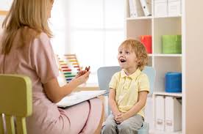
4. Duygusal Sınırlar Hakkında Konuşun
Fiziksel sınırların yanı sıra duygusal sınırlar da önemlidir. Çocuklara, duygusal sınırlarını nasıl koruyabileceklerini öğretin. Örneğin, bir arkadaşlarının söylediklerinden incindiklerinde bunu ifade etmeleri gerektiğini ve duygularını saklamamaları gerektiğini vurgulayın.

Slide 14
4. Duygusal Sınırlar Hakkında Konuşun
Örnek: Çocuğunuz bir arkadaşının söylediği bir sözden incinmişse, ona "Arkadaşına, bu söylediğinin seni üzdüğünü söyleyebilirsin" diyerek duygusal sınırlarını ifade etmesi gerektiğini anlatabilirsiniz.

Slide 15
4. Duygusal Sınırlar Hakkında Konuşun
Başka Bir Örnek: Çocuğunuzun bir arkadaşına "Bugün yalnız oynamak istiyorum, bunu kabul eder misin?" demesi, duygusal sınırların nasıl korunabileceğine güzel bir örnektir.

Slide 16
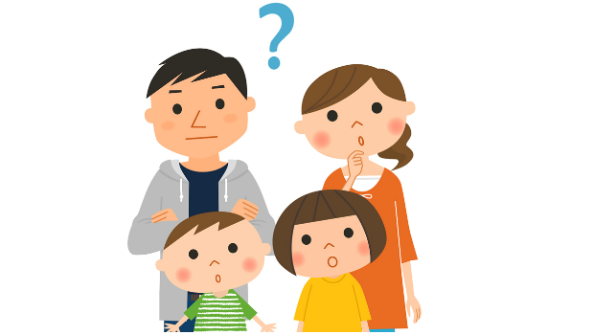
5. Rol Oyunları Yapın
Sınırları öğretmenin en etkili yollarından biri rol oyunlarıdır. Çocuğunuzla farklı senaryoları oynayarak, sınırlarının ihlal edildiği durumları nasıl yöneteceklerini uygulayın. Örneğin, bir arkadaşının izinsiz eşyalarını aldığında nasıl tepki vereceğini birlikte çalışabilirsiniz. Bu, çocukların zor durumlarla karşılaştıklarında ne yapacaklarını daha iyi anlamalarına yardımcı olur.

Slide 17
5. Rol Oyunları Yapın
Örnek: Çocuğunuzla "Birisi çok yakınına geldiğinde ne yaparsın?" konulu bir rol oyunu oynayabilirsiniz. Bu oyunda, çocuğunuza nazikçe "Biraz daha uzakta durabilir misin?" demeyi öğretmek, kişisel alanı koruma konusunda yardımcı olabilir.

Slide 18
5. Rol Oyunları Yapın
Başka Bir Örnek: "Bir arkadaşın izinsiz oyuncağını aldığında ne yaparsın?" senaryosunu canlandırarak, çocuğunuza "Oyuncağımı geri verebilir misin?" demeyi öğretebilirsiniz.

Slide 19
6. Duygusal Zekayı Geliştirin
Çocuğunuzun duygularını tanımasına ve bu duyguları ifade etmesine yardımcı olun. Onlara, bir durumun rahatsız edici olduğunu hissettiklerinde ya da sınırları ihlal edildiğinde bunu söylemelerinin normal olduğunu öğretin. Duygusal farkındalık, sınırların daha iyi anlaşılmasını sağlar.

Slide 20
6. Duygusal Zekayı Geliştirin
Örnek: Çocuğunuz sinirlenip ağlamaya başladığında, "Şu an kızgın olduğunu anlıyorum. Hadi bu duyguyu nasıl ifade edebileceğimizi konuşalım" diyerek duygularını tanımasına ve sınırlarını öğrenmesine yardımcı olabilirsiniz.

Slide 21
6. Duygusal Zekayı Geliştirin
Başka Bir Örnek: Bir arkadaşının onu oyun dışı bırakması çocuğunuzu üzebilir. Bu durumda, "Seni dışarıda bırakmaları hoşuna gitmedi, bu yüzden bunu onlara kibarca söyleyebilirsin" diyerek, duygusal sınırların nasıl korunacağını öğretebilirsiniz.

Slide 22
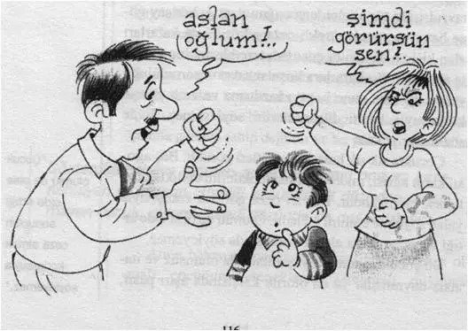
7. Tutarlı Olun
Çocuklar, sınırlarla ilgili tutarlı davranışlar gördüklerinde bu kavramı daha kolay anlarlar. Bir sınır belirlendiyse, bu sınırın her zaman korunmasını sağlayın. Örneğin, “Uyku vakti geldi” dediğinizde, bu kuralın her zaman geçerli olduğunu bilmeliler. Sınırları ihlal ettiklerinde sonuçlarla karşılaşacaklarını anlamalılar.

Slide 23
7. Tutarlı Olun
Örnek: Eğer çocuğunuza yatmadan önce bir hikâye okuyacağınıza söz verdiyseniz, her gece bu ritüeli tutarlı bir şekilde devam ettirerek, sınırların ve kuralların tutarlılığını gösterebilirsiniz.

Slide 24
7. Tutarlı Olun
Başka Bir Örnek: Eğer çocuğunuz bir arkadaşına vurduysa, her seferinde bu davranışın yanlış olduğunu net bir şekilde anlatın ve “Vurmak yasak, ne olursa olsun bunu yapmamalısın” diyerek tutarlı bir sınır koyun.

Slide 25
8. Dinleme Becerilerini Geliştirin
Sınır koymanın sadece kendimizi ifade etmekle değil, başkalarının sınırlarını dinlemekle de ilgili olduğunu öğretin. Çocuğunuz, arkadaşlarının ya da aile üyelerinin sınırlarını nasıl anlayacağını öğrenmelidir. Başkalarının “hayır” dediği durumları kabul etmeleri gerektiğini ve zorlamamaları gerektiğini bilsinler.

Slide 26
8. Dinleme Becerilerini Geliştirin
Örnek: Çocuğunuza bir arkadaşının "Bugün oyun oynamak istemiyorum" dediğini duyduğunda, bu karara saygı duyması gerektiğini öğretin. "Arkadaşın oyun oynamak istemediğinde, ona saygı göstermelisin ve onu zorlamamalısın" diyerek empatiyi güçlendirin.

Slide 27
8. Dinleme Becerilerini Geliştirin
Başka Bir Örnek: Kendi sınırlarını korumayı öğrenirken, başkalarının sınırlarına nasıl dikkat edeceğini de öğretmek için, "Biri 'hayır' dediğinde durmalısın ve başka bir seçenek sunmalısın" şeklinde yönlendirmede bulunun.

Slide 28
Bu tavsiyelerle çocuklar, sağlıklı sınırların önemini daha iyi kavrayarak, hem kendilerine hem de başkalarına saygılı bireyler olarak büyüyebilirler.

Slide 29
SORULARINIZ ?

Slide 30
DİNLEDİĞİNİZ İÇİN TEŞEKKÜR EDERİM.

